Slide 1
MANAJEMEN PROYEK PERANGKAT LUNAK
Yuli Fauziah, S.T., M.T.

Slide 2
Project Scope Management

Slide 3
Pentingnya Project Scope Management yang Baik
1995 CHAOS study mengemukakan keterlibatan pengguna, misi proyek yang jelas, statement kebutuhan yang pasti, dan perencanaan yang baik menjadi penting untuk suksesnya proyek
Manajer program dari Keller Graduate School of Management mengemukakan bahwa sebenarnya pendefinisian lingkup proyek sebagai alasan utama proyek gagal

Slide 4
Outline
What is Project Scope Management?
Scope Planning and the Scope Management Plan
Scope Definition and the Project Scope
Statement
Creating the Work Breakdown Structure (WBS)
Scope Verification
Scope Control

Slide 5
What is Project Scope Management?
Scope banyak dijumpai pada
Scope produk; feature dan fungsi yang mengkarakteristikkan produk, servis atau hasil akhir
Scope proyek; pekerjaan yang dibutuhkan untuk melaksanakan sampai berhasil memberikan produk, servis atau hasil akhir yang sesuai dengan feature dan fungsi yang telah ditentukan
Project scope management mencakup proses-proses yang dibutuhkan untuk memastikan bahwa proyek meliputi semua pekerjaan yang dibutuhkan dan hanya pekerjaan yang dibutuhkan untuk menyelesaikan proyek dengan berhasil.
Meliputi proses yang terlibat dalam mendefinisikan dan mengendalikan apa yang termasuk atau tidak termasuk dalam proyek.

Slide 6
Project Scope Management Processes
Merencanakan scope (Scope planning)
Sebuah proses merancang sebuah rencana dalam mengelola Scope dari proyek, yang mendokumentasikan bagaimana project scope kita defenisikan, validasi, dan kita kontrol.
Mengumpulkan Persyaratan (Collect Requirements)
Proses menentukan, mendokumentasikan, dan mengelola kebutuhan dari stakeholder dan requirement-nya agar tercapainya tujuan dari proyek.
Menentukan scope (Scope definition)
Sebuah proses memberikan penjelasan rinci atau memberikan keterangan lebih detail tentang proyek dan produk yang kita inginkan.
Membuat Work Breakdown Structure (Create WBS)
Sebuah proses mengelompokkan deliverable proyek dan mengelola pekerjaan yang ada di proyek menjadi paket pekerjaan yang lebih kecil, supaya lebih mudah di kelola.

Slide 7
Memverifikasi scope (Scope verification)
Sebuah proses yang secara formal mengesahkan selesainya project deliverable.
Mengendalikan scope (Scope Control)
Proses memonitoring status dari proyek , product scope, dan mengelola perubahan dari Scope baseline.

Slide 8
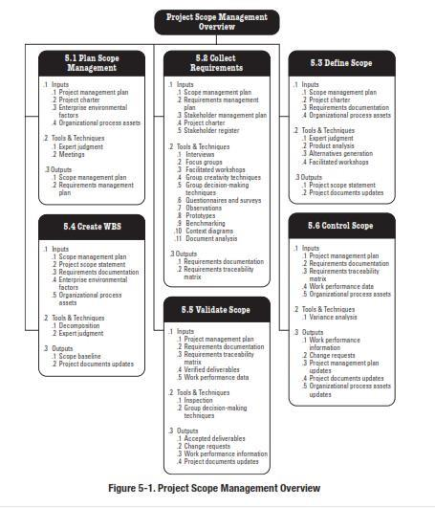
Project Scope Management Overview

Slide 9
Merencanakan Scope (Scope Planning)
Project Scope Management Plan adalah proses merancang rencana dalam mengelola Scope dari proyek, yang mendokumentasikan bagaimana project scope di tentukan, divalidasi, dan di kontrol. Manfaat utama dari proses ini adalah memberikan arahan tentang bagaimana Scope akan dikelola di seluruh bagian proyek.
Project scope management plan sebagai sarana untuk menjelaskan rencana bagaimana tim akan mendifinisikan lingkup proyek, mengembangkan secara detail statement lingkup proyek, menentukan work breakdown structure (WBS), verifikasi lingkup proyek dan mengendalikannya.

Slide 10
Collect Requirements
Kebutuhan Bisnis
Kebutuhan Stakeholder
Kebutuhan Fungsional
Kebutuhan Non Fungsional
Kebutuhan Transisi
Kebutuhan Proyek
Kebutuhan Solusi
Kebutuhan Quality
Merupakan proses untuk mendefenisikan dan merangkum kebutuhan dan persyaratan yang diberikan oleh stakeholder atau pun proyek.
Persyaratan atau kebutuhan ini dapat dikelompokkan ke dalam klasifikasi.

Slide 11
Tools and Techniques Collect Requirement
Group Decision Making Techniques
Questionaires and Surveys
Interview
Facilited Workshop
Group Creativity Techniques
Focus Group
Prototype
Observation
Benchmarking
Context Diagram

Slide 12
Group Creativity Techniques
Brainstorming : Untuk mengumpulkan ide-ide terkait dengan proyek.
Nominal Group Techniques : Brainstorming dengan mengambil voting atas ide-ide yang telah ada untuk mengambil yang terbaik / untuk menentukan prioritas
The Delphi Techniques : Sekelompok ahli diberikan pertanyaan oleh para peserta, dan juga memberikan feedback atas respon-respon yang diajukan.
Idea / Mind Mapping : Mengumpulkan dan menyatukan ide pribadi dalam 1 mindmap untuk menghindari kesalahpahaman dan mencari ide baru.
Affinity Diagram : Beberapa ide si bagi ke dalam beberapa grup untuk review dan analisis
Group Decision Making Techniques
Untuk memutuskan kebutuhan proyek, mengklasifikasikannya dan memprioritaskannya.
Ada beberapa cara untuk memutuskan :
Unanimity : Semua setuju dengan 1 keputusan mutlak
Majority : 50% lebih setuju dengan 1 keputusan
Plurality : mengambil suara terbanyak (walaupun <50%)
Dictatorship : 1 orang yang memutuskan

Slide 13
Define Scope
Proses untuk membuat deskripsi detail dari proyek dan produk. Selama perencanaan, project scope mendefinisikan dan mendeskripsikan proyek dengan spesifikasi yang sangat detil melebihi infomasi yang telah diketahui dari proyek tersebut. Resiko dan asumsi yang ada di analisa sedetil mungkin dan menambahkan resiko dan asumsi tambahan bila diperlukan.
Expert Judgements
Product Analysis
Alternatives Identification
Facilitated Workshop

Slide 14
Create Work Breakdown Structure (WBS)
Penguraian pekerjaan secara hirarki oleh tim proyek untuk mencapai tujuan proyek dan menciptakan rincian pekerjaan yang diperlukan, dengan masing-masing level yang mewakili setiap detil rincian pekerjaan.
Dekomposisi hirarkis dari total ruang lingkup pekerjaan yang harus dilakukan oleh tim proyek untuk mencapai tujuan proyek dan menciptakan kiriman yang diperlukan.
WBS mengatur dan mendefinisikan total lingkup proyek, dan merupakan pekerjaan yang ditentukan dalam menyetujui pernyataan lingkup proyek saat ini.
Menciptakan WBS yang baik
Membantu meningkatkan akurasi estimasi waktu, biaya dan sumberdaya
Mendifinisikan baseline (acuan) untuk ukuran kinerja dan control proyek
Membantu kelancaran komunikasi

Slide 15
Work Breakdown Structure
Level
Program
1
Project 1
Project 2
2
Task 1.1
Task 1.2
3
Subtask 1.1.1
Subtask 1.1.2
4
Work Package 1.1.1.1
Work Package 1.1.1.2

Slide 16
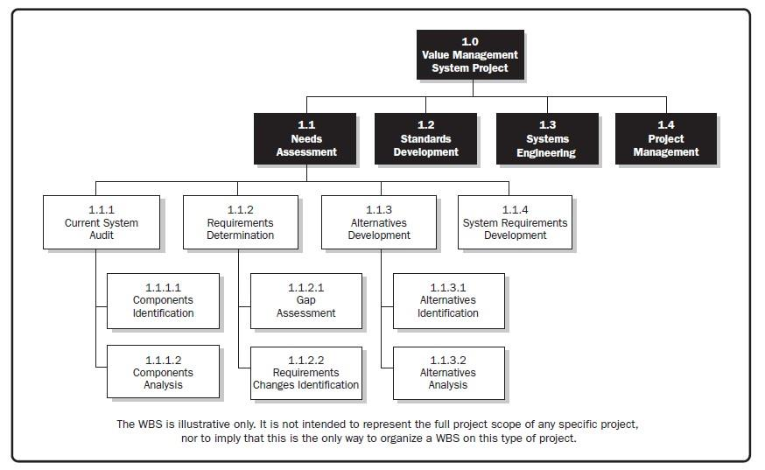

Slide 17
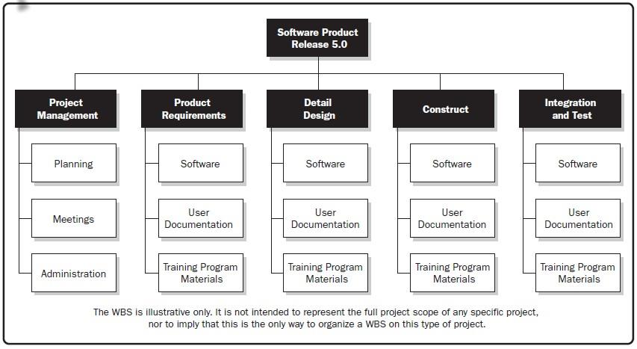

Slide 18
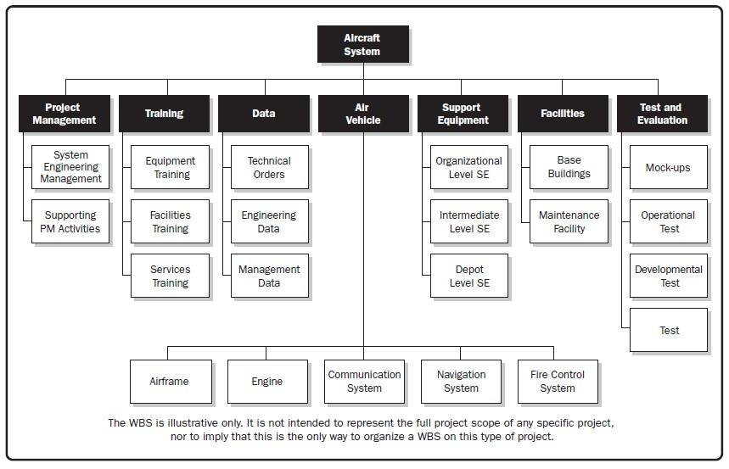

Slide 19
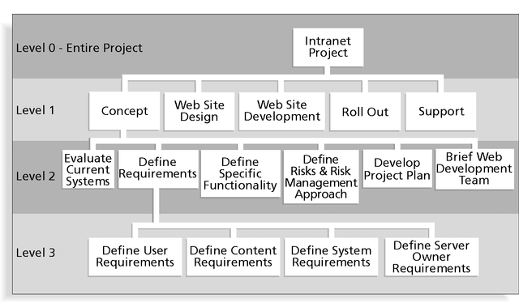

Slide 20
1.0 Concept
1.1 Evaluate current systems
1.2 Define requirements
1.2.1 Define user requirements
1.2.2 Define content requirements
1.2.3 Define system requirements
1.2.4 Define server owner requirements
1.3 Define specific functionality
1.4 Define risks and risk management approach
1.5 Develop project plan
1.6 Brief Web development team
2.0 Web Site Design
3.0 Web Site Development
4.0 Roll Out
5.0 Support

Slide 21
Gantt Chart
Kegiatan | Minggu
 | 1 | 2 | 3 | 4 | 5 | 6 | 7 | 8
Penentuan atribut kualitas yang perlu dikendalikan
Mengumpulan data
Merancang peta control
Sosialisasi rancangan SPC
Training operator
Uji coba pelaksanaan SPC
Implementasi
Analisa penyebab cacat
Menghitung kemampuan proses
Dokumentasi

Slide 22
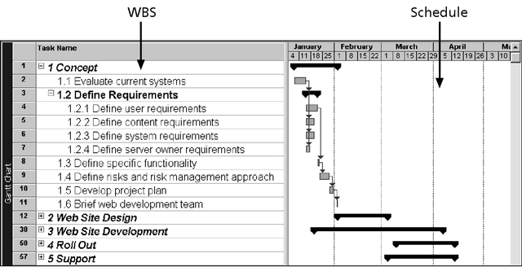
Intranet WBS and Gantt Chart in Project

Slide 23
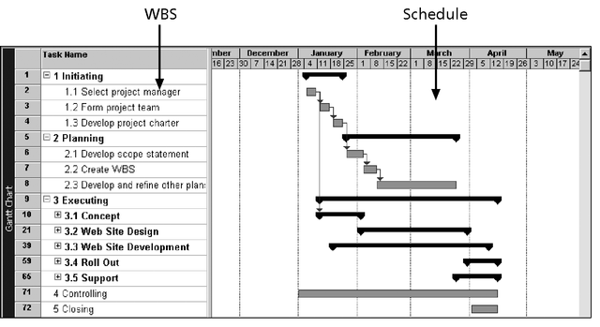
Gantt Chart Organized by Process Groups

Slide 24
Approaches to Developing WBSs
Pedoman: Beberapa organisasi memberikan pedoman untuk menyiapkan WBS.
Pendekatan Analogi: Tinjau WBS proyek serupa dan menyesuaikan proyek Anda.
Pendekatan Top-down: Mulai dengan item terbesar dari memproyeksikan dan memecahnya.
Pendekatan Bottom-up: Mulai dengan tugas-tugas khusus dan roll mereka.
Pendekatan Mind-Map: Menulis tugas secara non-linear, format percabangan dan kemudian membuat struktur WBS.

Slide 25
Pembuatan WBS
The WBS should support the project’s MOV WBS harus mencakup tugas atau kegiatan yang diizinkan untuk tujuan proyek yang dilaksanakan.
The WBS should be deliverable oriented Fokus dari proyek harus menghasilkan sesuatu, bukan hanya menyelesaikan sebuah kegiatan spesifik tertentu.
The level of detail should support planning and control WBS memberikan sebuah jembatan antara ruang lingkup proyek dan rencana proyek, yaitu jadwal dan anggaran.
Developing the WBS should involve the people who will be doing the work Untuk memastikan bahwa WBS telah sesuai dengan tingkat kerincian yang diinginkan adalah dengan memastikan orang – orang yang memiliki pekerjaan tersebut telah terlibat dalam pengerjaan proyek itu.

Slide 26
Creating a WBS & WBS Dictionary
A unit of work should appear in only one place in the WBS.
The work content of a WBS item is the sum of the WBS items below it.
A WBS item is the responsibility of only one individual, even though many people may be working on it.
The WBS must be consistent with the way in which work is actually going to be performed; it should serve the project team first, and other purposes only if practical.
Project team members should be involved in developing the WBS to ensure consistency and buy-in.
Each WBS item must be documented in a WBS dictionary to ensure accurate understanding of the scope of work that is included and not included in that item.
The WBS must be a flexible tool to accommodate inevitable changes while properly maintaining control of the work content in the project according to the scope statement.

Slide 27
Scope Verification
Validate Scope ini merupakan tahap dimana final project diserahkan kepada stakeholder untuk diverifikasi. Bertujuan untuk menguji apakah deliverable sudah dapat diterima atau tidak.
Mencakup proses untuk mendapatkan formal acceptance dari stakeholder atas lingkup proyek yang telah diselesaikan dan yang berkaitan dengan perolehannya.
Memverifikasi scope berbeda dengan mengendalikan kualitas -- Quality Control (QC). Pemverifikasian scope lebih memperhatikan penerimaan dari yang dihasilkan, sedangkan QC lebih mementingkan penemuan spesifikasi kebutuhan kualitas dari yang dihasilkan.
Catatan proses pemverifikasian scope diberikan secara lengkap untuk mendapatkan persetujuan

Slide 28
Scope Control
Proses pemantauan status proyek dan ruang lingkup produk dan mengelola perubahan berdasarkan lingkupnya. Proyek Kontrol Scope memastikan semua perubahan yang diminta dan tindakan korektif atau preventif yang direkomendasikan diproses melalui kontrol perubahan terintegrasi.
Pengendalian scope proyek berurusan dengan faktor-faktor yang dipengaruhi oleh pembuatan perubahan scope proyek dan pengaturan terhadap pengaruh dari perubahan itu sendiri.
Pengendalian scope memastikan semua permintaan perubahan (requested changes) dan tindakan perbaikan yang direkomendasikan telah diproses melalui proses pengendalian perubahan proyek yang terpadu.

Slide 29
Faktor-faktor Penyebab Timbulnya Masalah di Proyek TI ^{*)}
*Johnson, Jim, "CHAOS: The Dollar Drain of IT Project Failures," Application Development Trends, January 1995, www.stadishgroup.com/chaos.html

Slide 30
Tips Meningkatkan Masukan dari Pengguna
Menekankan bahwa semua proyek sudah memiliki sponsor dari organisasi pengguna
Ada pengguna dalam tim proyek
Ada pertemuan rutin
Secara reguler memberikan sesuatu kepada sponsor dan pengguna proyek
Menempatkan pengembang ke lokasi pengguna

Slide 31
Tips Mengurangi Perubahan dan Tidak Lengkapnya Kebutuhan
Mengembangkan dan mengikuti proses-proses pengelolaan kebutuhan
Mempergunakan teknik-teknik seperti prototyping, use case modeling dan Joint Application Design (JAD) untuk memahami kebutuhan pengguna secara keseluruhan
Menulis seluruh kebutuhan kedalam rangkaian tulisan yang baik
Membuat database manajemen kebutuhan
Menentukan tes yang memadai
Mempelajari kembali permintaan perubahan dari perspektif sistem
Mengutamakan tanggal penyelesaian proyek

Slide 32
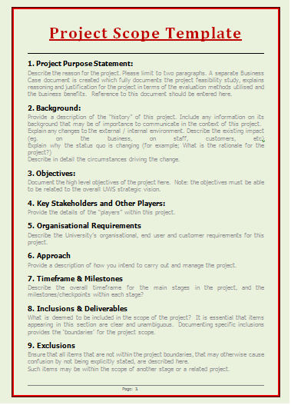

Slide 33
THANK YOU FOR YOUR ATTENTION

